Slide 1

逻辑函数表示方法之间的转换
葛以伟

Slide 2

数字电路
考纲要求
1、掌握逻辑函数与表示方法之间的转换
知识回顾 新课导入 目标及重难点 新授 总结与合作探究 作业 限时检测

Slide 3
数字电路
逻辑图转换为逻辑函数表达式
逻辑函数表达式转换为逻辑图
真值表与逻辑函数表达式之间的转换
波形图转换为真值表
目标：
知识回顾 新课导入 目标及重难点 新授 总结与合作探究 作业 限时检测

Slide 4
数字电路
逻辑函数的常用表示方法
1、逻辑函数表达式
2、真值表
3、波形图
4、逻辑电路图
5、卡诺图
知识回顾 新课导入 目标及重难点 新授 总结与合作探究 作业 限时检测

Slide 5
数字电路
一、逻辑图转换为逻辑函数表达式
(1)按照从输入到输出逐级写出逻辑表达式。
(2)在输出端得到总的表达式。
知识回顾 新课导入 目标及重难点 新授 总结与合作探究 作业 限时检测

Slide 6
数字电路
二、逻辑函数表达式转换为逻辑图
(1)化简逻辑函数表达式。
(2)将表达式中的非号、逻辑乘号和逻辑加号分别用相应的门电路的逻辑符号表示。顺序为：括号内的运算→非运算→与运算→或运算。
知识回顾 新课导入 目标及重难点 新授 总结与合作探究 作业 限时检测

Slide 7
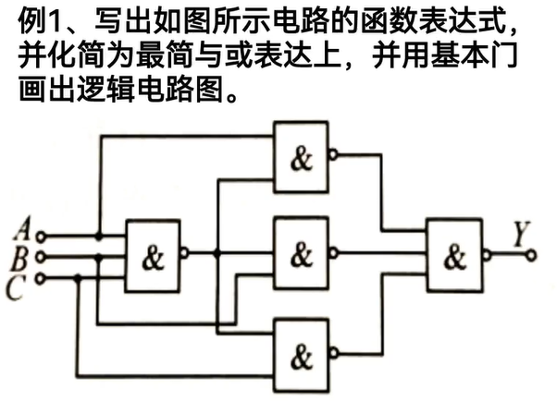
知识回顾 新课导入 目标及重难点 新授 总结与合作探究 作业 限时检测

Slide 8
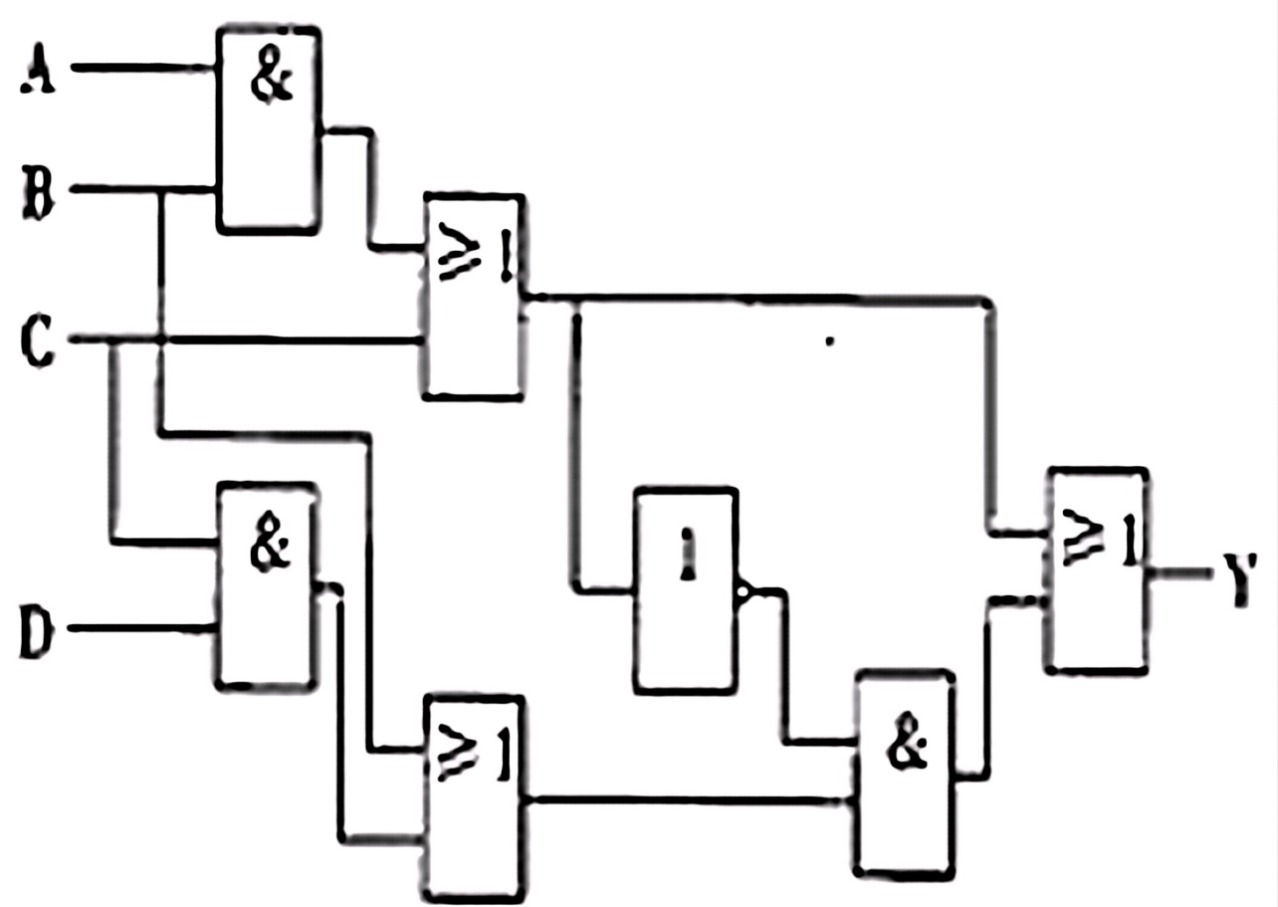
数字电路
写出如图所示逻辑电路的逻辑表达式并化简，再画出化简后的逻辑电路图。
Y = A+B
知识回顾 新课导入 目标及重难点 新授 总结与合作探究 作业 限时检测

Slide 9
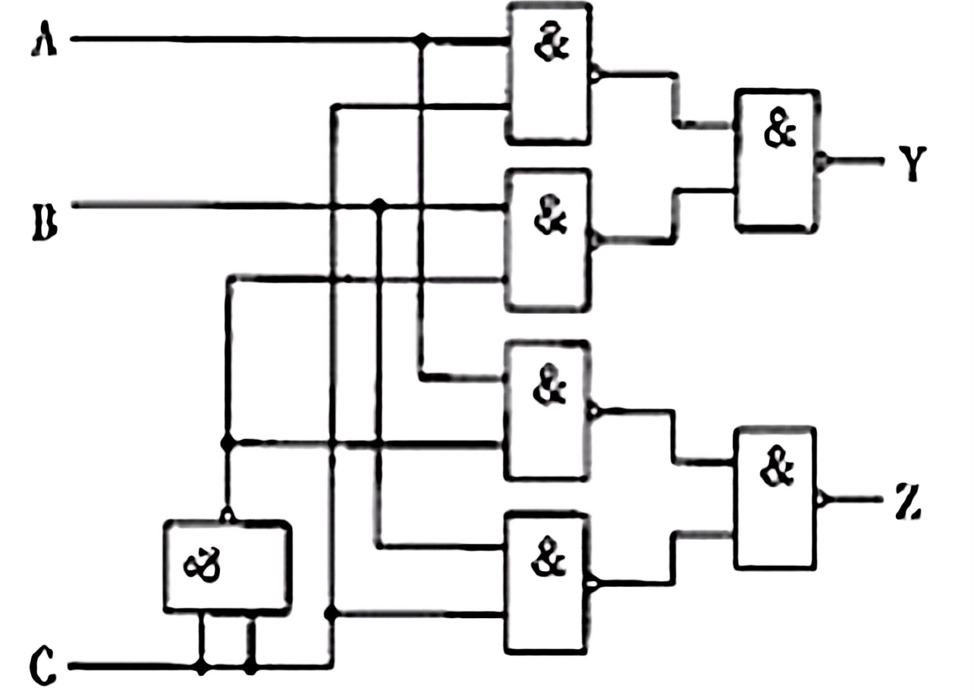
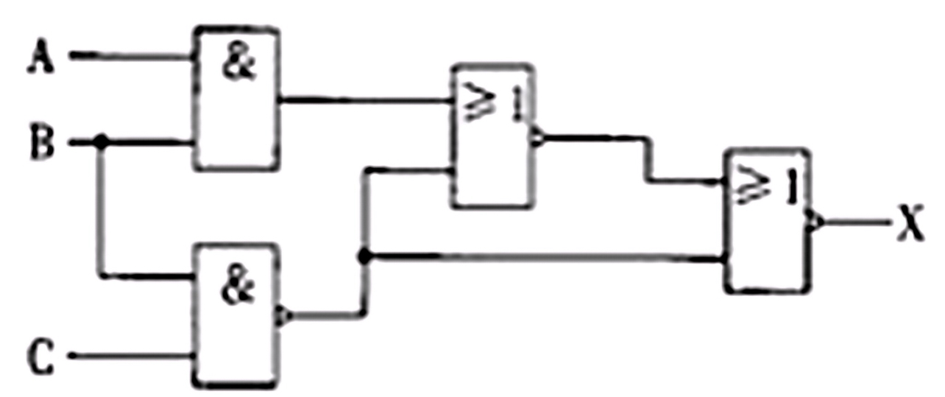
数字电路
写出如图所示各逻辑电路的表达式并化简。
X = ABC
知识回顾 新课导入 目标及重难点 新授 总结与合作探究 作业 限时检测

Slide 10
数字电路
三、真值表与逻辑函数表达式之间的转换
1、真值表转换为逻辑函数表达式
(1)找出输出为“1”的行。
(2)将输出为“1”的行中的各输入组合中的“1”用原变量表示，“0”用反变量表示，变量之间进行逻辑乘(与运算)。
(3)将所有输出为1的行中的与项进行逻辑加(或运算)。
知识回顾 新课导入 目标及重难点 新授 总结与合作探究 作业 限时检测

Slide 11
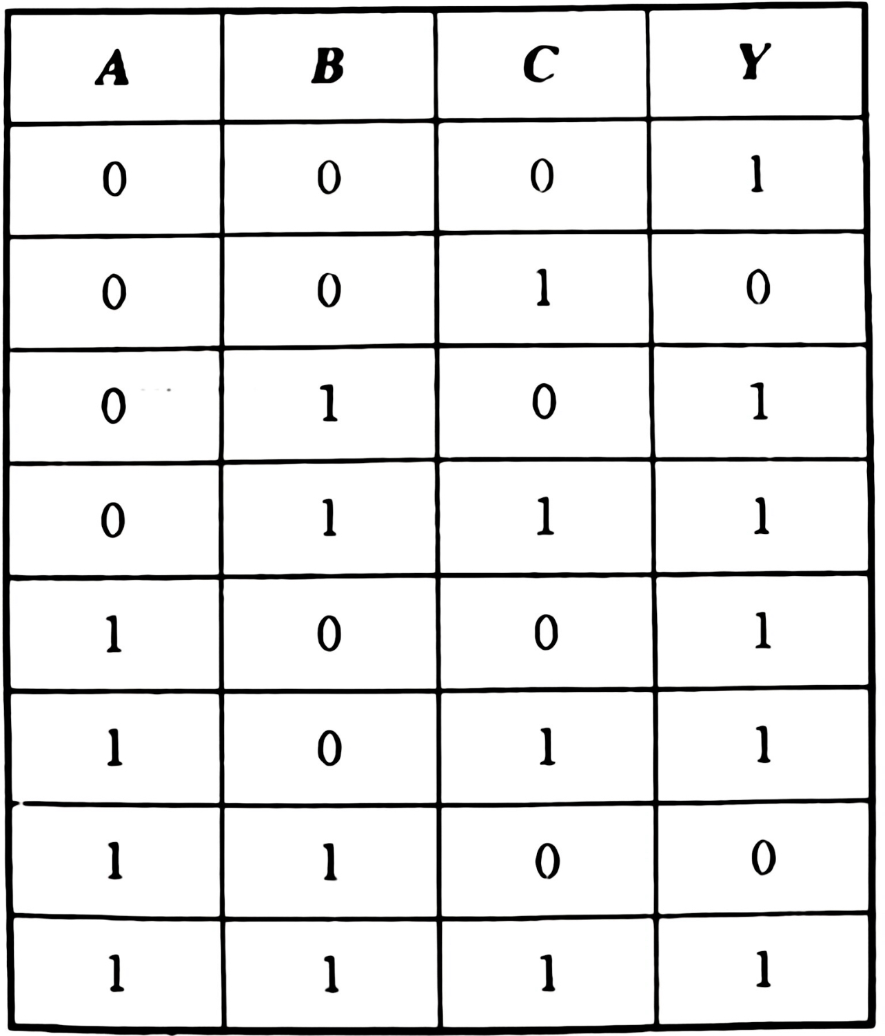

数字电路
例2：(1)写出该电路的逻辑表达式。
(2)画出用与非门实现上述逻辑功能的逻辑图。
Y = $\overline{A}\overline{C} + BC +A\overline{B}$
知识回顾 新课导入 目标及重难点 新授 总结与合作探究 作业 限时检测

Slide 12
数字电路
三、真值表与逻辑函数表达式之间的转换
2、逻辑函数表达式转换为真值表
(1)按输入输出变量数制好表格。
(2)将输入变量的所有取值组合逐一代入表达式中进行计算，并将结果填入对应的输出中。(实际操作中可按卡诺图化简中由表达式填卡诺图的方法填写)
知识回顾 新课导入 目标及重难点 新授 总结与合作探究 作业 限时检测

Slide 13

数字电路
Y₂ = $\overline{A}$·$\overline{B}$ + $\overline{A}$·$\overline{C}$ + BC + $\overline{A}$·$\overline{C}$·$\overline{D}$
Y₃ = AB + BCD+$\overline{A}C$ + $\overline{B}C$ + BC
知识回顾 新课导入 目标及重难点 新授 总结与合作探究 作业 限时检测

Slide 14
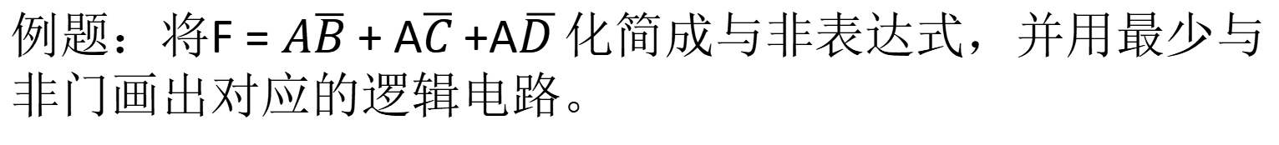
数字电路
例题：将F = $A\overline{B}$ + A$\overline{C}$ +A$\overline{D }$化简成与非表达式，并用最少与非门画出对应的逻辑电路。
知识回顾 新课导入 目标及重难点 新授 总结与合作探究 作业 限时检测

Slide 15
数字电路
Y = $A\overline{B}$ + C +$\overline{A}\overline{C}D$ + B$\overline{C}D$用基本门设计一个逻辑电路。
知识回顾 新课导入 目标及重难点 新授 总结与合作探究 作业 限时检测

Slide 16
数字电路
四、波形图转换为真值表
(1)以输入、输出波形的每一次跳变边沿为界，在图中标出各时刻的输入、输出变量的值。
(2)按输入变量的取值组合递增的顺序制好表格。
(3)把波形图中对应的输出填入真值表，完成真值表。
知识回顾 新课导入 目标及重难点 新授 总结与合作探究 作业 限时检测

Slide 17
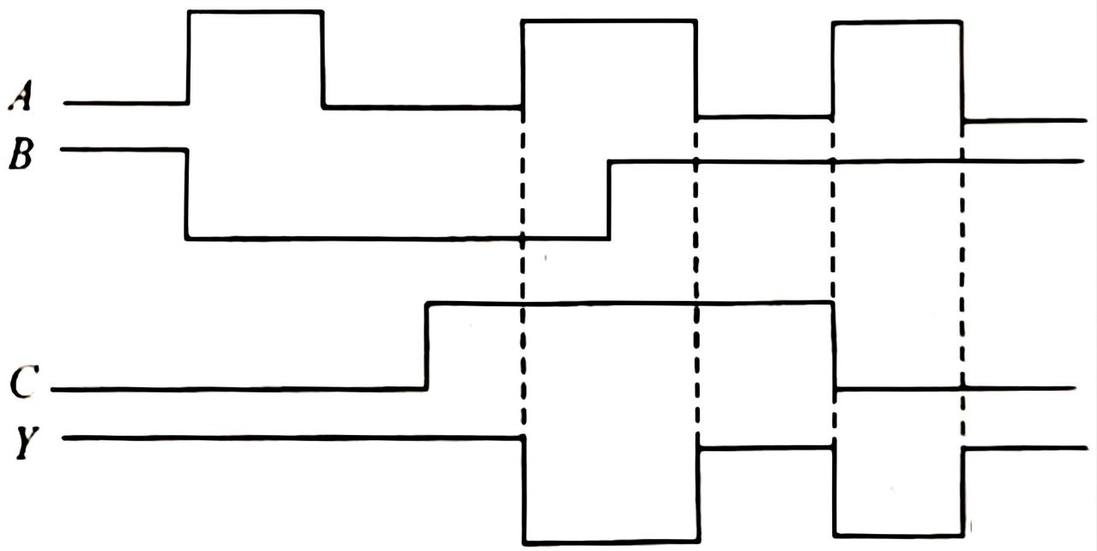
数字电路
(1)列出该电路的真值表。
(2)写出该电路的逻辑表达式，说明它的逻辑功能。
(3)画出用与非门实现上述逻辑功能的逻辑图。
判断输入变量A、B、C的取值情况，当A为低电平（逻辑0），或者A为高电平（逻辑1）且B、C同时为低电平时，输出Y为高电平（逻辑1），否则输出Y为低电平（逻辑0）。
知识回顾 新课导入 目标及重难点 新授 总结与合作探究 作业 限时检测

Slide 18
总结
逻辑图转换为逻辑函数表达式
逻辑函数表达式转换为逻辑图
真值表与逻辑函数表达式之间的转换
波形图转换为真值表
知识回顾 新课导入 目标及重难点 新授 总结与合作探究 作业 限时检测

Slide 19
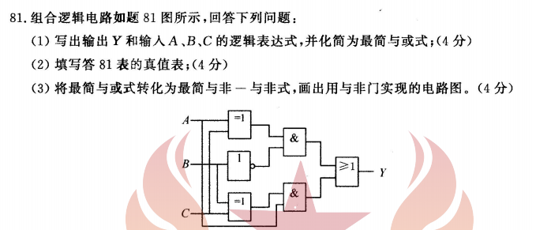
作业
知识回顾 新课导入 目标及重难点 新授 总结与合作探究 作业 限时检测

Slide 20
限时检测
知识回顾 新课导入 目标及重难点 新授 总结与合作探究 作业 限时检测

